Slide 1

HRD 교육과정
빅데이터 – 웹 크롤링과 스크레이핑
강사 : 박세영

Slide 2
강사 이력
경력사항 | 재 직 기 간 | 재직년월 | 재직 기관명 | 직 위 (총시간) | 직 명
 | 2010.01.01.~ 2016. 01. 01 | 6년 | 명문컴퓨터학원 강의 | 6시간 | 전임강사
 | 2014.01.01.~ 2016.01.01 | 2년 | ICDL 국제공인자격증 강의 | 12시간 | 외래강사
 | 2014.01.01.~ 2016..01.01 | 2년 | MOS 국제공인자격증 강의 | 9시간 | 외래강사
 | 2015.01.01.~ 2016.01.01 | 1년 | 광운초등학교 프로그래밍 강의 | 6시간 | 외래강사
 | 2016.01.01.~ 2019.01.01 | 3년 | (주) 캐리마 선임연구원 | 9시간 | 선임연구원
 | 2019. 03. 01 ~ 현재 | 1년 | (주) 세영컴퓨터학원 | 8시간 | 원장
 | 2019. 03. 01 ~ 현재 | 1년 | 광운대학교 박사과정 | 8시간 | 박사과정

Slide 3
강사 이력
프로젝트 실적 및 연구 과제 실적
게재 연월 | 프로젝트명/연구과제명 | 수행기관 | 수행처 | 비고
‘16.01 | 의안과 외장의안 제작을 위한 신개념 3D 프린터 사업 | 미래창조과학부 | .. | 프로젝트
‘16.03 | The Comparison of Performance Hierarchical Routing Protocols in Wide Area Sensor Field | International Journal of Advanced Smart Convergence | 한국인터넷방송통신학회 | 연구
‘16.06 | Hierarchical WSN Dual-hop Routing Protocol for Improvement of Energy Consumption | International Journal of Advanced Smart Convergence | 한국인터넷방송통신학회 | 연구
‘16.11 | 원격 모니터링이 가능한 치아보정용 고정밀 3D 프린터 개발 | 중소기업청 | .. | 프로젝트
‘17.01 | 3D 어피어런스 매니퓰레이션 기반 영화/공연용 특수분장 마스크 제작 | 문화체육관광부 | .. | 프로젝트
‘17.11 | 바디 센서 데이터를 위한 MXMDR-DAI 기반의 모바일 클라우드 시스템 | 융복합지식학회 논문지 | 융복합지식학회 | 프로젝트
‘18.07 | One Board Type Multi Video Control System | International Journal of Engineering & Technology | International Journal of Engineering & Technology
‘18.11 | One 보드 다기능 멀티 비디오 컨트롤 O2O 시스템 개발 | 한국산업단지공단 | .. | 프로젝트

Slide 4
커리큘럼
날짜 | 주제 및 내용
2020-12-22 화요일 | 웹 크롤링 & 스크레이핑 기본 및 소개
2020-12-23 수요일 | 웹 크롤링 & 스크레이핑 중급
2020-12-28 월요일 | 웹 크롤링 & 스크레이핑을 이용한 API (네이버, 페이스북, 구글, 공공데이터)
2020-12-29~30 화,수요일 | 웹 크롤링 & 스크레이핑을 적용한 프로젝트

Slide 5
커리큘럼
 | 시간 | 주제 및 내용
오전 | 10 : 00 ~ 10 : 50 | 전날 수업 내용 리뷰 및 네이버 API 이용하기
 | 11 : 00 ~ 11 : 50
점심 | 12 : 00 ~ 13 : 00 | 점심 시간
오후 | 13 : 00 ~ 13 : 50 | 네이버 API 이용하기
 | 14 : 00 ~ 14 : 50 | JSON 특정사이트 크롤링
 | 15 : 00 ~ 15 : 50 | 공공데이터 API 이용하기 1
 | 16 : 00 ~ 16 : 50 | 공공데이터 API 이용하기 2

Slide 6
강의 목차
[part1]
네이버 API 이용하기

Slide 7
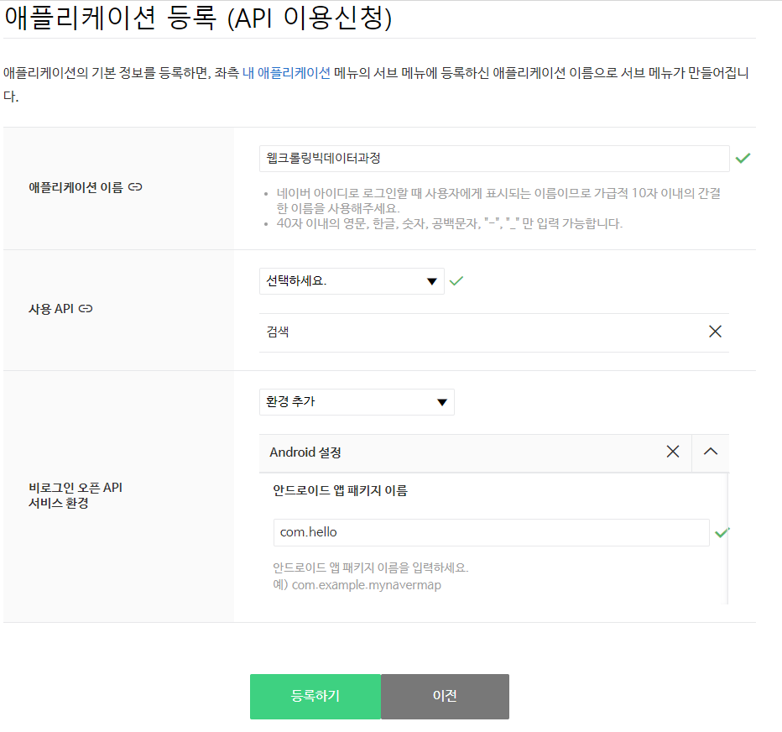
네이버 API 이용하기
네이버 API 이용하기
어플리케이션 등록하기
네이버 개발자센터

Slide 8
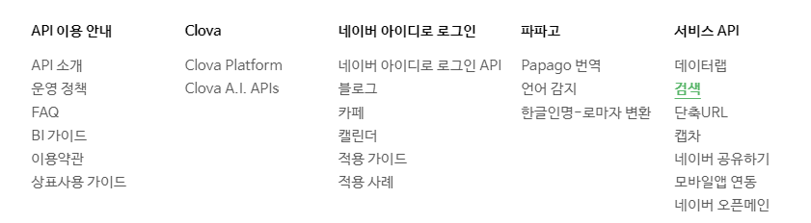
네이버 API 이용하기
네이버 API 이용하기

Slide 9
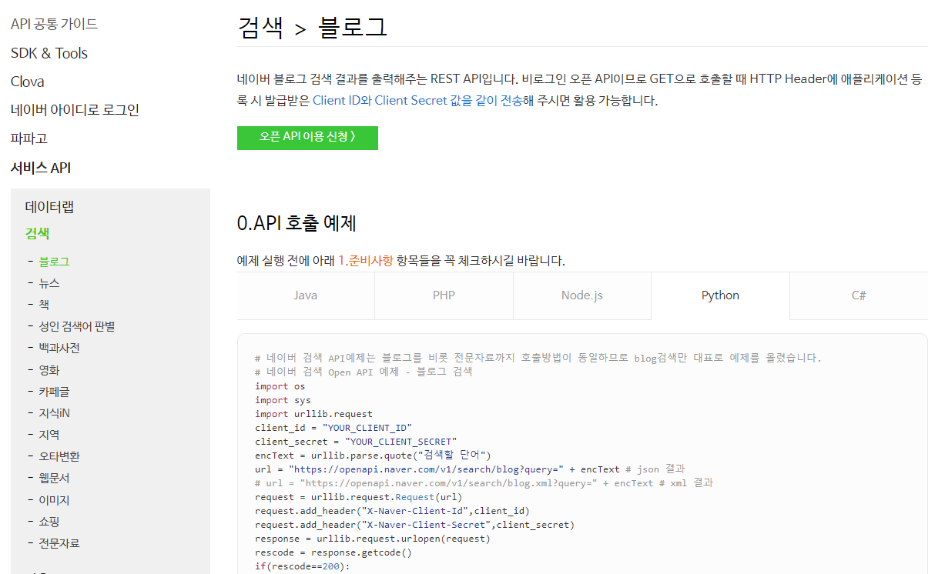
네이버 API 이용하기
네이버 API 이용하기

Slide 10
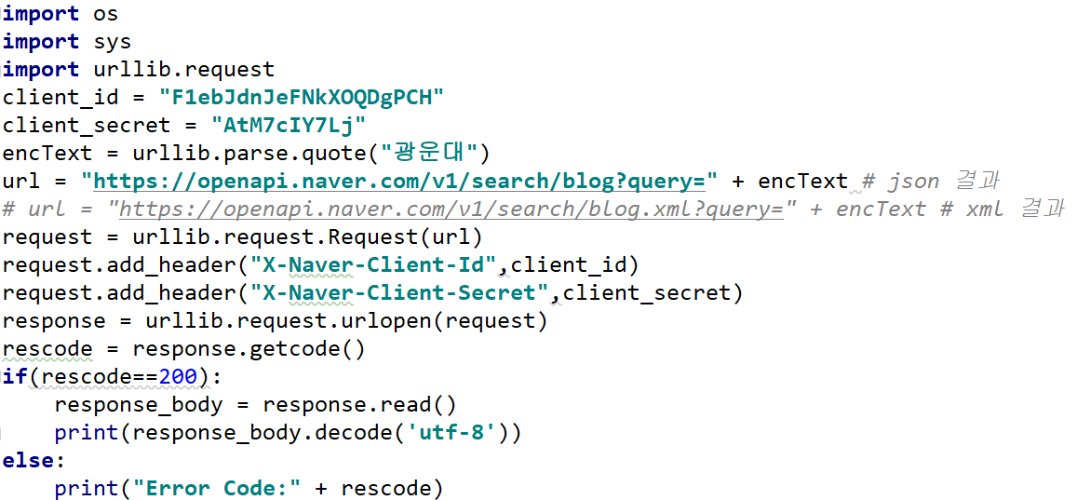
네이버 API 이용하기
네이버 API 이용하기
블로그 내 단어 검색하기 : 광운대

Slide 11
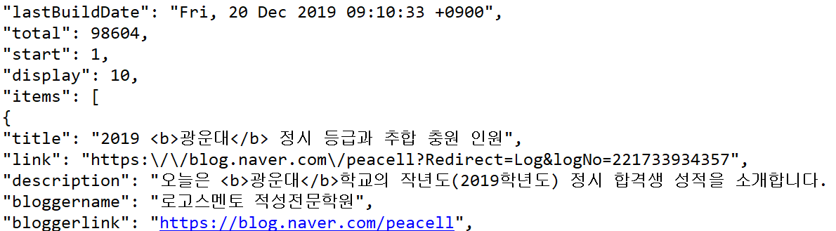
네이버 API 이용하기
네이버 API 이용하기
결과값 : 광운대

Slide 12
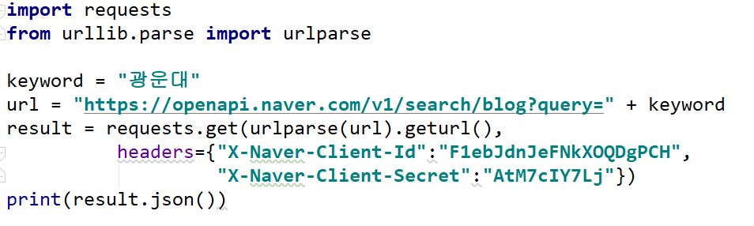
네이버 API 이용하기
네이버 API 이용하기
블로그 내 단어 검색하기 : 광운대
Requests 라이브러리를 사용해 소스 줄이기

Slide 13


네이버 API 이용하기
네이버 API 이용하기
결과값 : 광운대

Slide 14
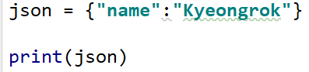
네이버 API 이용하기
네이버 API 이용하기
JSON 언어
Python의 딕셔너리 자료구조와 같은 구조
PYTHON = Key : Value
JSON = Name : Value

Slide 15
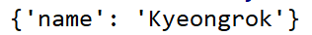
네이버 API 이용하기
네이버 API 이용하기
결과값

Slide 16
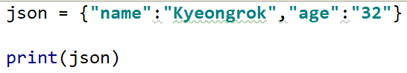
네이버 API 이용하기
네이버 API 이용하기
JSON 언어
데이터 추가시 쉼표(,)를 두어 추가

Slide 17

네이버 API 이용하기
네이버 API 이용하기
결과값

Slide 18
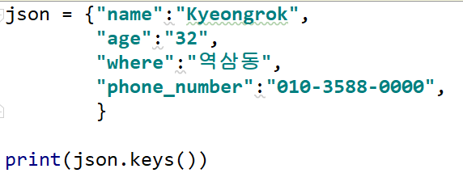
네이버 API 이용하기
네이버 API 이용하기
JSON 언어
Key 값 참조시 keys() 함수를 사용

Slide 19

네이버 API 이용하기
네이버 API 이용하기
결과값

Slide 20
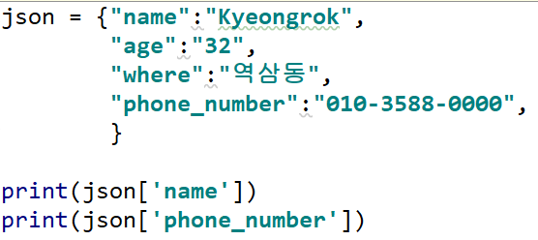
네이버 API 이용하기
네이버 API 이용하기
JSON 언어
Value값 참조시 Key값을 리스트로 두어 출력

Slide 21
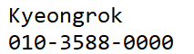
네이버 API 이용하기
네이버 API 이용하기
결과값

Slide 22
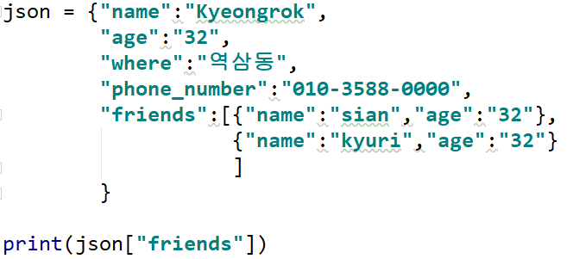
네이버 API 이용하기
네이버 API 이용하기
JSON 언어
Value값 내에 리스트를 두어 사용 가능

Slide 23

네이버 API 이용하기
네이버 API 이용하기
결과값

Slide 24
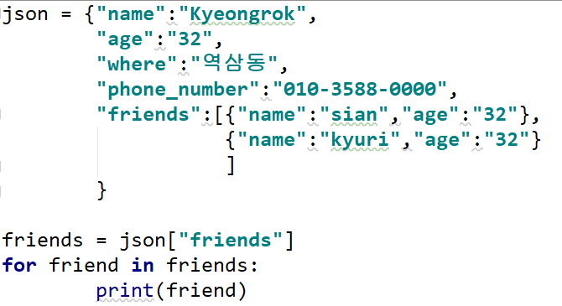
네이버 API 이용하기
네이버 API 이용하기
JSON 언어
Value값 내에 리스트, 개별 참조

Slide 25
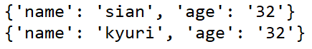
네이버 API 이용하기
네이버 API 이용하기
결과값

Slide 26
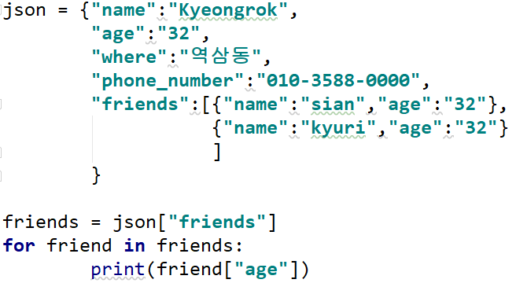
네이버 API 이용하기
네이버 API 이용하기
JSON 언어
Value값 내에 리스트 내 Value2 값 개별 참조

Slide 27
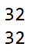
네이버 API 이용하기
네이버 API 이용하기
결과값

Slide 28
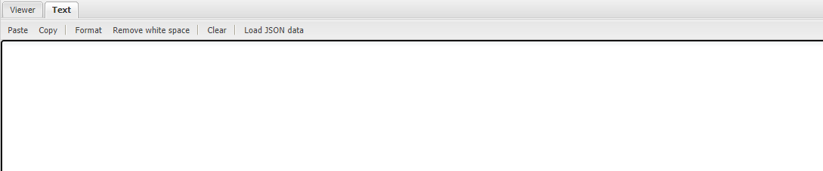
네이버 API 이용하기
네이버 API 이용하기
JSON 뷰어 이용하기
http://jsonviewer.stack.hu/

Slide 29
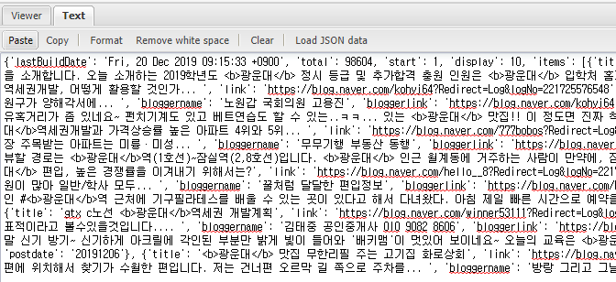
네이버 API 이용하기
네이버 API 이용하기
JSON 뷰어 이용하기
http://jsonviewer.stack.hu/

Slide 30
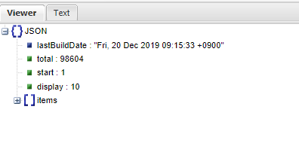
네이버 API 이용하기
네이버 API 이용하기
JSON 뷰어 이용하기
http://jsonviewer.stack.hu/

Slide 31
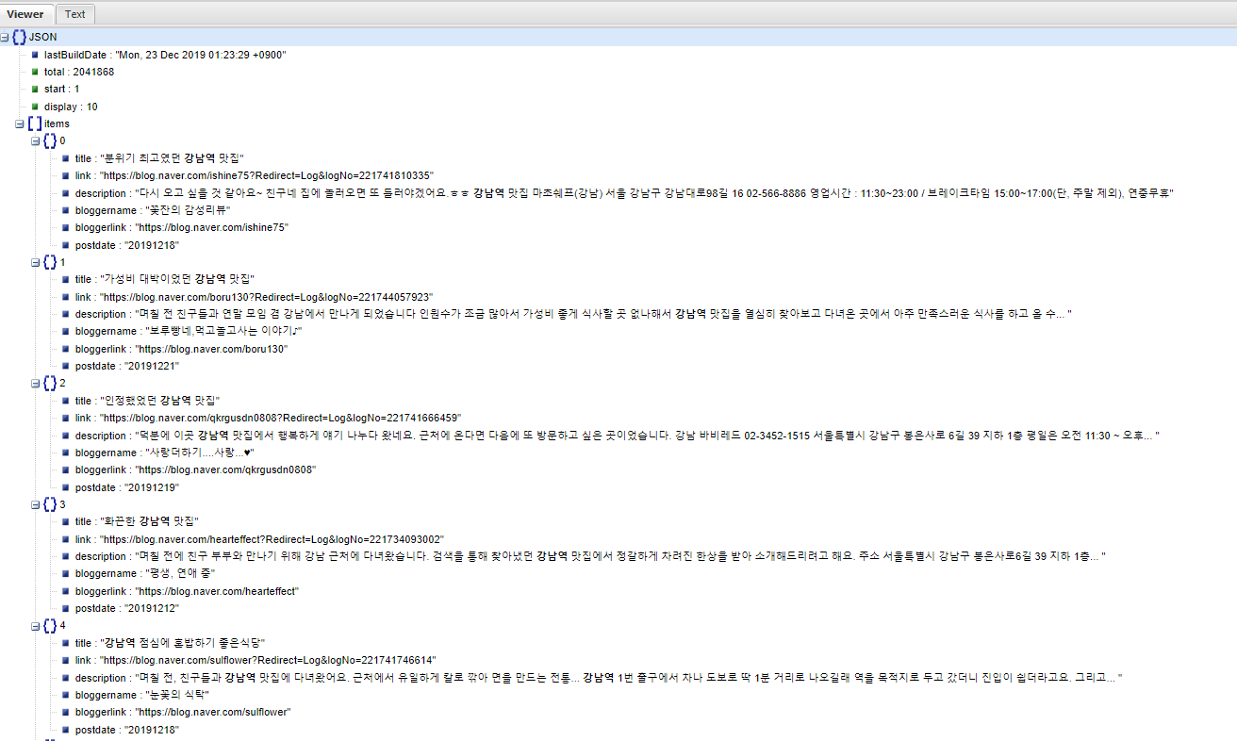
네이버 API 이용하기
네이버 API 이용하기
JSON 뷰어 이용하기

Slide 32
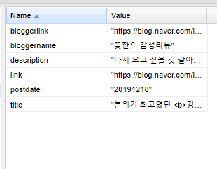
네이버 API 이용하기
네이버 API 이용하기
JSON 뷰어 이용하기

Slide 33
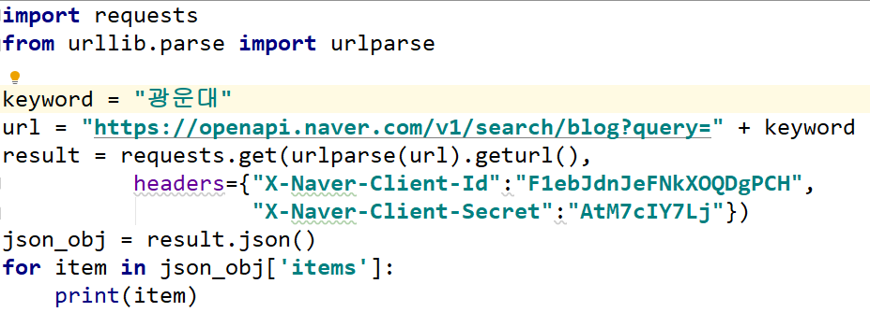
네이버 API 이용하기
네이버 API 이용하기
블로그 내 단어 검색하기 : 광운대
반복문으로 결과 출력하기

Slide 34
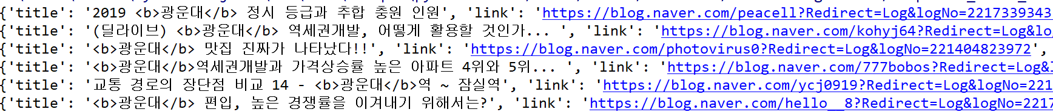
네이버 API 이용하기
네이버 API 이용하기
결과값 : 광운대

Slide 35
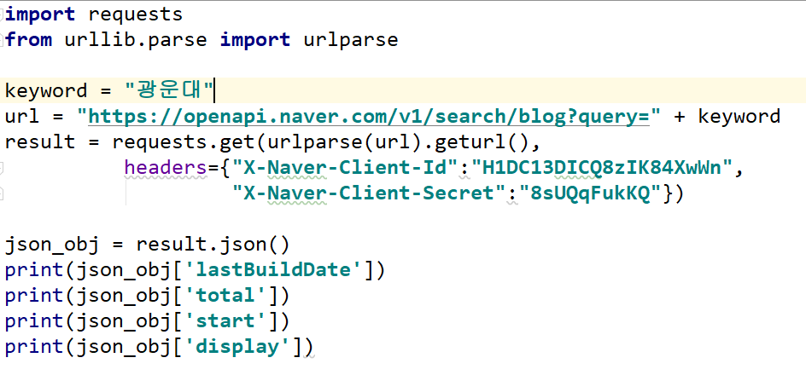
네이버 API 이용하기
네이버 API 이용하기
API 호출한 후 필요한 데이터 뽑아내기

Slide 36
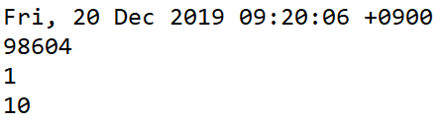
네이버 API 이용하기
네이버 API 이용하기
결과값

Slide 37
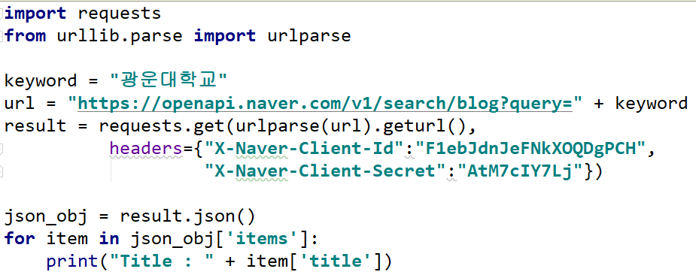
네이버 API 이용하기
네이버 API 이용하기
API 호출한 후 필요한 데이터 뽑아내기
Title : Value 값 출력해보기

Slide 38
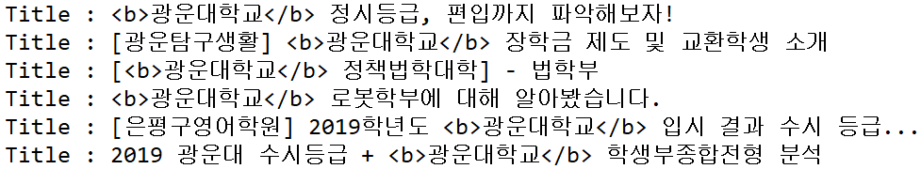
네이버 API 이용하기
네이버 API 이용하기
결과값

Slide 39
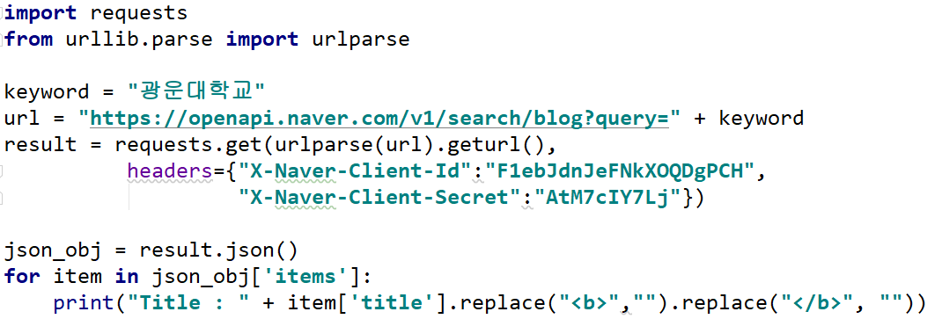
네이버 API 이용하기
네이버 API 이용하기
API 호출한 후 필요한 데이터 뽑아내기
.replace() 함수를 이용하여 <b>, </b> 제거하기

Slide 40
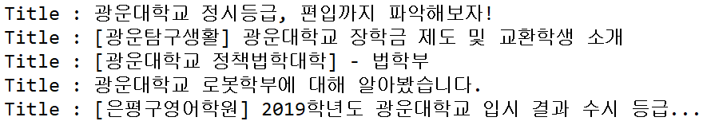
네이버 API 이용하기
네이버 API 이용하기
결과값

Slide 41
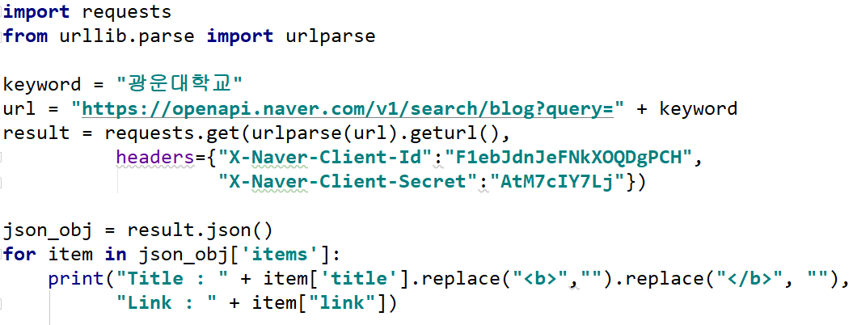
네이버 API 이용하기
네이버 API 이용하기
API 호출한 후 필요한 데이터 뽑아내기
Link : Value 값 추가 출력해보기

Slide 42

네이버 API 이용하기
네이버 API 이용하기
결과값

Slide 43
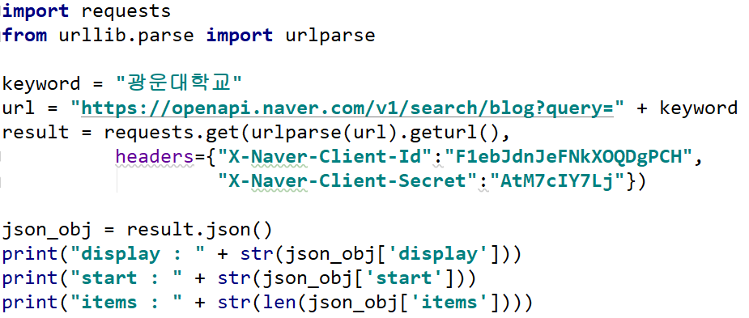
네이버 API 이용하기
네이버 API 이용하기
API 호출한 후 필요한 데이터 뽑아내기
검색 횟수 범위 조절

Slide 44
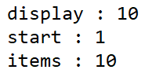
네이버 API 이용하기
네이버 API 이용하기
결과값

Slide 45
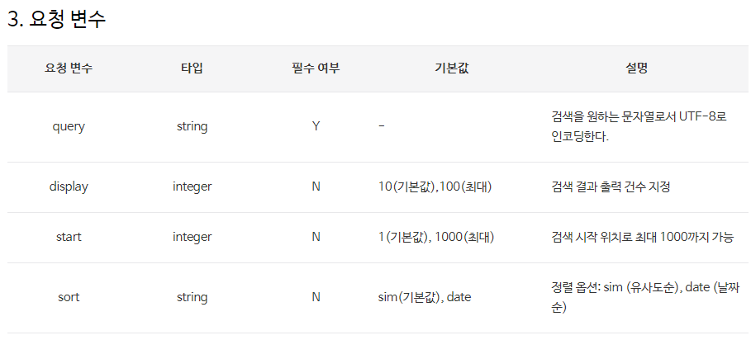
네이버 API 이용하기
네이버 API 이용하기
API 호출한 후 필요한 데이터 뽑아내기
검색 횟수 범위 조절

Slide 46
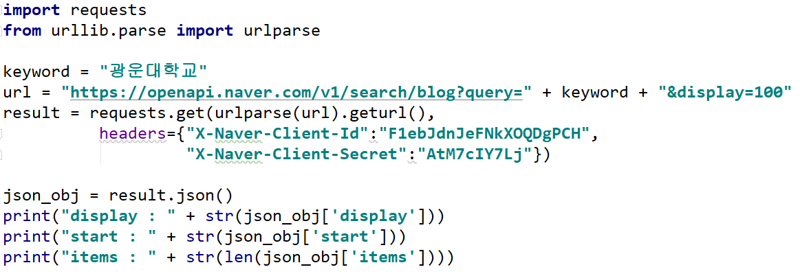
네이버 API 이용하기
네이버 API 이용하기
API 호출한 후 필요한 데이터 뽑아내기
검색 횟수 범위 조절, 100개의 검색 내용 출력하기

Slide 47
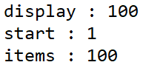
네이버 API 이용하기
네이버 API 이용하기
결과값

Slide 48
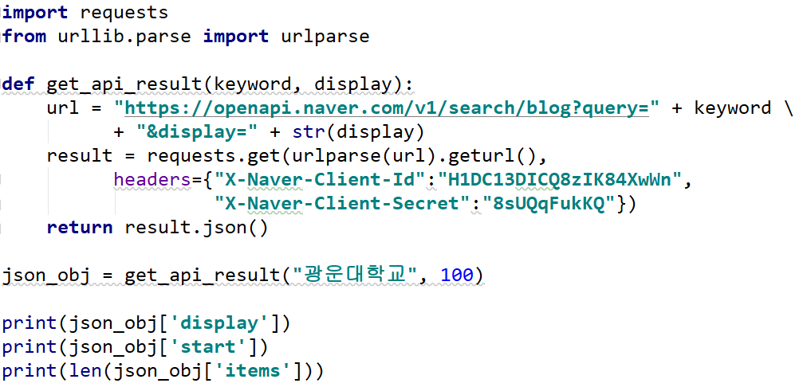
네이버 API 이용하기
네이버 API 이용하기
API 호출한 후 필요한 데이터 뽑아내기
함수 적용하여 100개의 검색 내용 출력하기

Slide 49
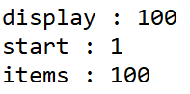
네이버 API 이용하기
네이버 API 이용하기
결과값

Slide 50
네이버 API 이용하기
네이버 API 이용하기
API 호출한 후 필요한 데이터 뽑아내기
검색 횟수 범위 조절 : 시작 위치 조절

Slide 51
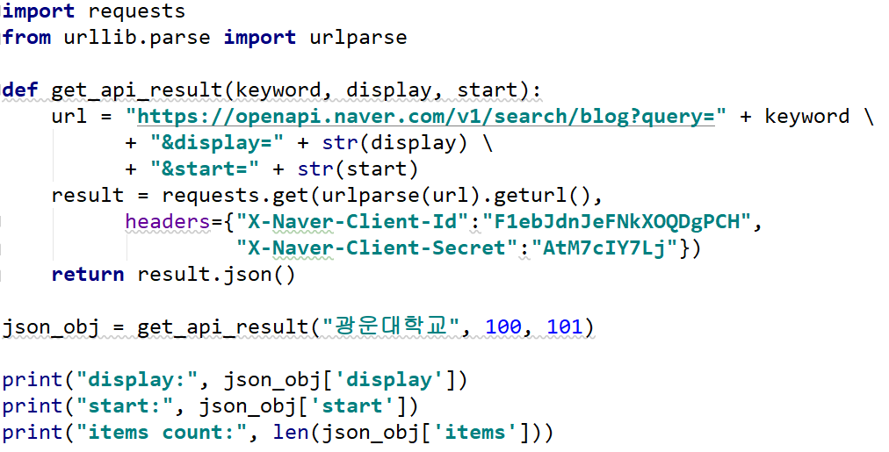
네이버 API 이용하기
네이버 API 이용하기
API 호출한 후 필요한 데이터 뽑아내기
함수 적용하여 시작 위치 조절

Slide 52
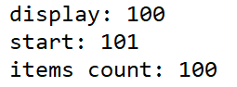
네이버 API 이용하기
네이버 API 이용하기
결과값

Slide 53
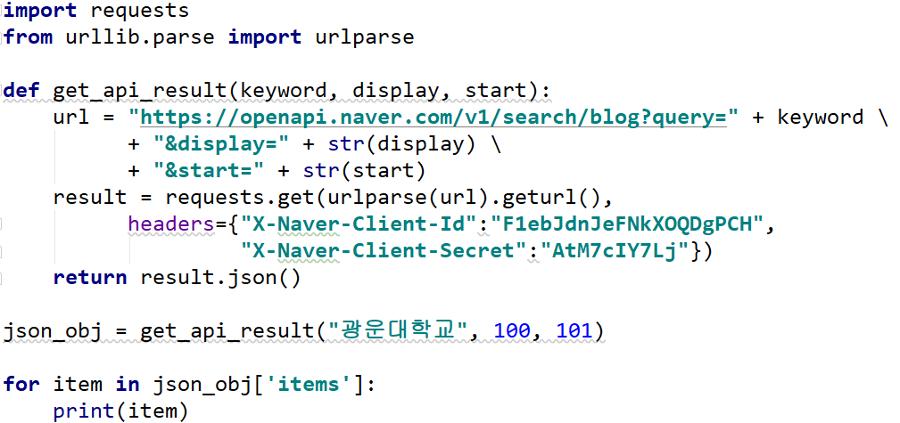
네이버 API 이용하기
네이버 API 이용하기
API 호출한 후 필요한 데이터 뽑아내기
함수 적용하여 시작 위치 조절, 결과 출력하기

Slide 54
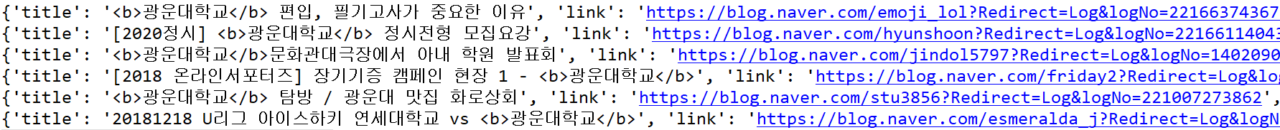
네이버 API 이용하기
네이버 API 이용하기
결과값

Slide 55
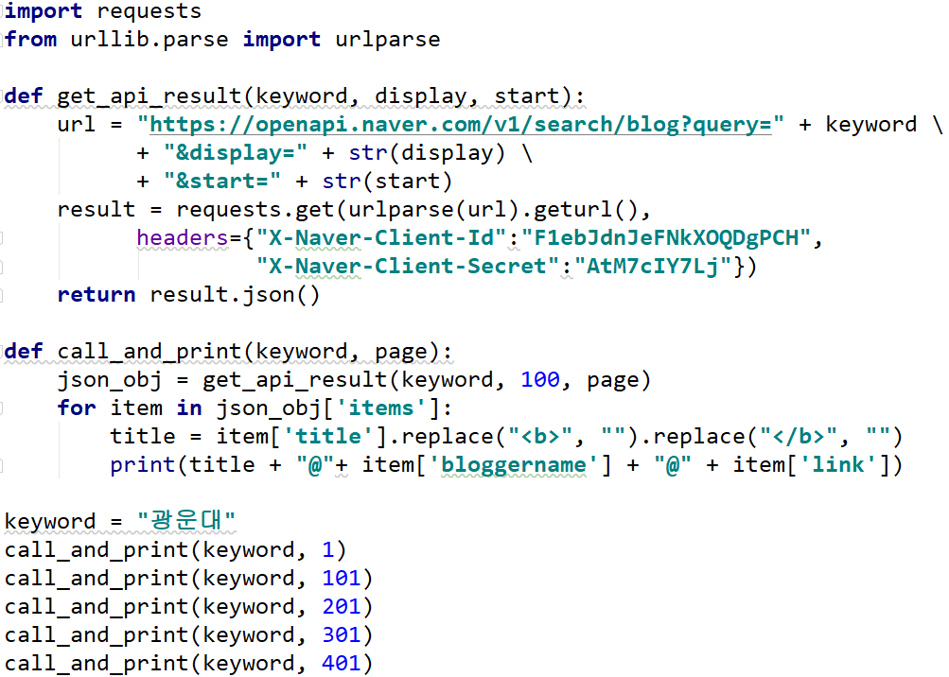
네이버 API 이용하기
네이버 API 이용하기
API 호출한 후 필요한 데이터 뽑아내기
함수 적용하여 여러 번 호출하여 1번부터 500번까지의 데이터 가져오기

Slide 56
네이버 API 이용하기
네이버 API 이용하기
API 호출한 후 필요한 데이터 뽑아내기
함수 적용하여 여러 번 호출하여 1번부터 500번까지의 데이터 가져오기

Slide 57


네이버 API 이용하기
네이버 API 이용하기
결과값

Slide 58
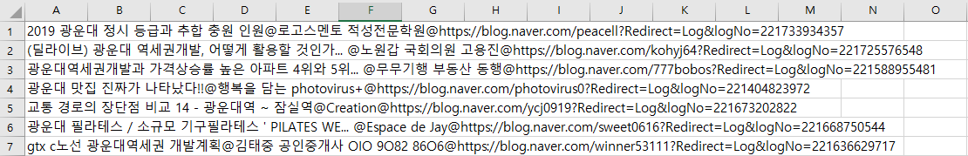
네이버 API 이용하기
네이버 API 이용하기
API 호출한 후 필요한 데이터 뽑아내기
제목, 블로거 이름, 링크만 뽑아 엑셀에 넣어보기

Slide 59
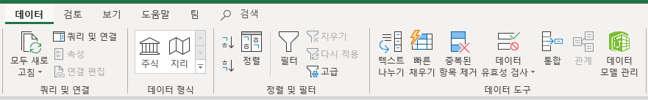
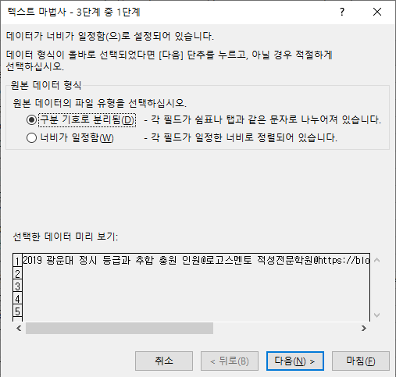
네이버 API 이용하기
네이버 API 이용하기
API 호출한 후 필요한 데이터 뽑아내기
제목, 블로거 이름, 링크만 뽑아 엑셀에 넣어보기

Slide 60
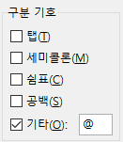
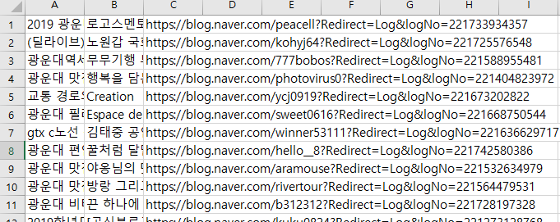
네이버 API 이용하기
네이버 API 이용하기
API 호출한 후 필요한 데이터 뽑아내기
제목, 블로거 이름, 링크만 뽑아 엑셀에 넣어보기

Slide 61
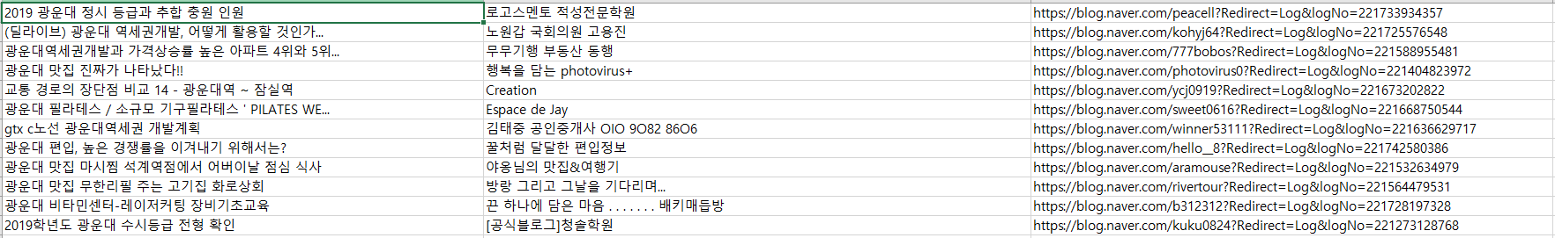
네이버 API 이용하기
네이버 API 이용하기
API 호출한 후 필요한 데이터 뽑아내기
제목, 블로거 이름, 링크만 뽑아 엑셀에 넣어보기

Slide 62
[part2]
JSON 특정사이트 크롤링 작업

Slide 63
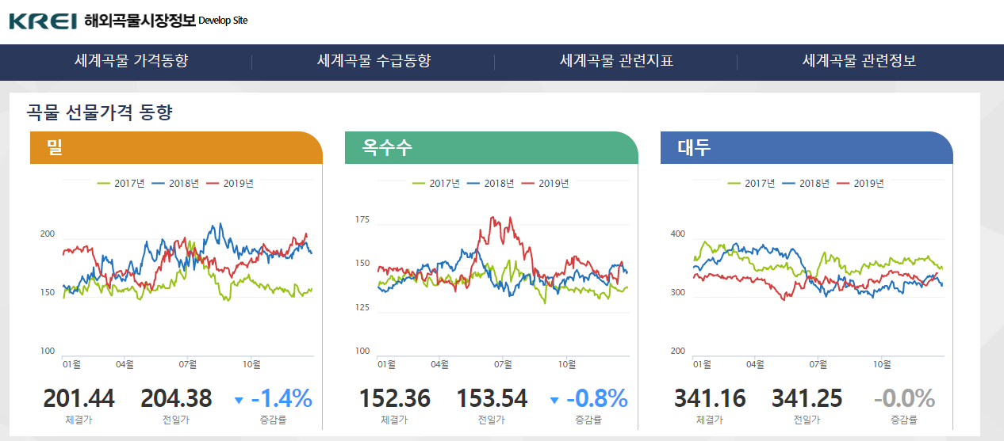
JSON 특정사이트 크롤링
JSON 특정사이트 크롤링
농촌경제연구원 : http://grains.krei.re.kr

Slide 64

JSON 특정사이트 크롤링
JSON 특정사이트 크롤링
농촌경제연구원 : http://grains.krei.re.kr

Slide 65

JSON 특정사이트 크롤링
JSON 특정사이트 크롤링
농촌경제연구원 : http://grains.krei.re.kr

Slide 66
JSON 특정사이트 크롤링
JSON 특정사이트 크롤링
농촌경제연구원 : http://grains.krei.re.kr

Slide 67

JSON 특정사이트 크롤링
JSON 특정사이트 크롤링
농촌경제연구원 : http://grains.krei.re.kr

Slide 68

JSON 특정사이트 크롤링
JSON 특정사이트 크롤링
농촌경제연구원 : http://grains.krei.re.kr

Slide 69

JSON 특정사이트 크롤링
JSON 특정사이트 크롤링
농촌경제연구원 : http://grains.krei.re.kr
Python에서 TEXT 데이터 불러오기

Slide 70

JSON 특정사이트 크롤링
JSON 특정사이트 크롤링
결과값

Slide 71

JSON 특정사이트 크롤링
JSON 특정사이트 크롤링
농촌경제연구원 : http://grains.krei.re.kr
Python에서 TEXT 데이터를 JSON 데이터로 변환하기

Slide 72

JSON 특정사이트 크롤링
JSON 특정사이트 크롤링
결과값

Slide 73

JSON 특정사이트 크롤링
JSON 특정사이트 크롤링
농촌경제연구원 : http://grains.krei.re.kr
날짜와 가격값 데이터 받기

Slide 74

JSON 특정사이트 크롤링
JSON 특정사이트 크롤링
결과값

Slide 75
JSON 특정사이트 크롤링
JSON 특정사이트 크롤링
결과값

Slide 76
[part3]
공공 데이터 API 이용하기

Slide 77

공공 데이터 API 이용하기
공공 데이터 API 이용하기
공공데이터포털 : http://data.go.kr

Slide 78

공공 데이터 API 이용하기
공공 데이터 API 이용하기
공공데이터포털 : http://data.go.kr

Slide 79

공공 데이터 API 이용하기
공공 데이터 API 이용하기
공공데이터포털 : http://data.go.kr

Slide 80

공공 데이터 API 이용하기
공공 데이터 API 이용하기
공공데이터포털 : http://data.go.kr

Slide 81

공공 데이터 API 이용하기
공공 데이터 API 이용하기
공공데이터포털 : http://data.go.kr

Slide 82

공공 데이터 API 이용하기
공공 데이터 API 이용하기
공공데이터포털 : http://data.go.kr

Slide 83

공공 데이터 API 이용하기
공공 데이터 API 이용하기
공공데이터포털 : http://data.go.kr

Slide 84

공공 데이터 API 이용하기
공공 데이터 API 이용하기
공공데이터포털 : http://data.go.kr

Slide 85


공공 데이터 API 이용하기
공공 데이터 API 이용하기
관광 정보 데이터 활용하기

Slide 86


공공 데이터 API 이용하기
공공 데이터 API 이용하기
관광 정보 데이터 활용하기

Slide 87

공공 데이터 API 이용하기
공공 데이터 API 이용하기
관광 정보 데이터 활용하기
http://api.visitkorea.or.kr/openapi/service/rest/KorService/areaCode?ServiceKey=ServiceKey&numOfRows=10&pageNo=1&MobileOS=ETC&MobileApp=TestApp

Slide 88


공공 데이터 API 이용하기
공공 데이터 API 이용하기
관광 정보 데이터 활용하기
Endpoint 입력
http://api.visitkorea.or.kr/openapi/service/rest/KorService/areaCode?ServiceKey=ServiceKey&numOfRows=10&pageNo=1&MobileOS=ETC&MobileApp=TestApp

Slide 89

공공 데이터 API 이용하기
공공 데이터 API 이용하기
관광 정보 데이터 활용하기
Service Key 입력
http://api.visitkorea.or.kr/openapi/service/rest/KorService/areaCode?ServiceKey=ServiceKey&numOfRows=10&pageNo=1&MobileOS=ETC&MobileApp=TestApp

Slide 90

공공 데이터 API 이용하기
공공 데이터 API 이용하기
관광 정보 데이터 활용하기
Service Key 입력
http://api.visitkorea.or.kr/openapi/service/rest/KorService/areaCode?ServiceKey=ServiceKey&numOfRows=10&pageNo=1&MobileOS=ETC&MobileApp=TestApp

Slide 91

공공 데이터 API 이용하기
공공 데이터 API 이용하기
관광 정보 데이터 활용하기
샘플코드 입력

Slide 92

공공 데이터 API 이용하기
공공 데이터 API 이용하기
관광 정보 데이터 활용하기
샘플코드 입력

Slide 93

공공 데이터 API 이용하기
공공 데이터 API 이용하기
관광 정보 데이터 활용하기
샘플코드 입력

Slide 94

공공 데이터 API 이용하기
공공 데이터 API 이용하기
관광 정보 데이터 활용하기
샘플코드 결과값

Slide 95

공공 데이터 API 이용하기
공공 데이터 API 이용하기
관광 정보 데이터 활용하기
샘플코드 결과값
http://jsonviewer.stack.hu/

Slide 96

공공 데이터 API 이용하기
공공 데이터 API 이용하기
관광 정보 데이터 활용하기
샘플코드 결과값
http://jsonviewer.stack.hu/

Slide 97

공공 데이터 API 이용하기
공공 데이터 API 이용하기
관광 정보 데이터 활용하기
샘플코드 결과값
http://jsonviewer.stack.hu/

Slide 98

공공 데이터 API 이용하기
공공 데이터 API 이용하기
관광 정보 데이터 활용하기
샘플코드 결과값
http://jsonviewer.stack.hu/

Slide 99

공공 데이터 API 이용하기
공공 데이터 API 이용하기
관광 정보 데이터 활용하기
미리보기 간편기능

Slide 100

공공 데이터 API 이용하기
공공 데이터 API 이용하기
관광 정보 데이터 활용하기
미리보기 간편기능

Slide 101

공공 데이터 API 이용하기
공공 데이터 API 이용하기
관광 정보 데이터 활용하기 - 전국 약국 정보 조회 서비스
“서울에 오후 9시 넘어서까지 하는 약국 찾기 프로그램"

Slide 102


공공 데이터 API 이용하기
공공 데이터 API 이용하기
관광 정보 데이터 활용하기 - 전국 약국 정보 조회 서비스

Slide 103

공공 데이터 API 이용하기
공공 데이터 API 이용하기
관광 정보 데이터 활용하기 - 전국 약국 정보 조회 서비스

Slide 104

공공 데이터 API 이용하기
공공 데이터 API 이용하기
관광 정보 데이터 활용하기 - 전국 약국 정보 조회 서비스

Slide 105

공공 데이터 API 이용하기
공공 데이터 API 이용하기
관광 정보 데이터 활용하기 - 전국 약국 정보 조회 서비스

Slide 106
공공 데이터 API 이용하기
공공 데이터 API 이용하기
관광 정보 데이터 활용하기 - 전국 약국 정보 조회 서비스
End point
http://apis.data.go.kr/B552657/ErmctInsttInfoInqireService/getParmacyListInfoInqire?serviceKey=if0T%2F0G7Xx51qdycWA2aBgsDOcIJpoUdJP%2BoiqVlIS%2FQVizyCAcKncUPx4E8dAY9Sj21%2B6GsBnr2dwzWTvWcOA%3D%3D&Q0=%EC%84%9C%EC%9A%B8%ED%8A%B9%EB%B3%84%EC%8B%9C&Q1=%EA%B0%95%EB%82%A8%EA%B5%AC&QT=1&QN=%EC%82%BC%EC%84%B1%EC%95%BD%EA%B5%AD&ORD=NAME&pageNo=1&numOfRows=10

Slide 107
공공 데이터 API 이용하기
공공 데이터 API 이용하기
관광 정보 데이터 활용하기 - 전국 약국 정보 조회 서비스
그 외 파라미터
http://apis.data.go.kr/B552657/ErmctInsttInfoInqireService/getParmacyListInfoInqire?serviceKey=if0T%2F0G7Xx51qdycWA2aBgsDOcIJpoUdJP%2BoiqVlIS%2FQVizyCAcKncUPx4E8dAY9Sj21%2B6GsBnr2dwzWTvWcOA%3D%3D&Q0=%EC%84%9C%EC%9A%B8%ED%8A%B9%EB%B3%84%EC%8B%9C&Q1=%EA%B0%95%EB%82%A8%EA%B5%AC&QT=1&QN=%EC%82%BC%EC%84%B1%EC%95%BD%EA%B5%AD&ORD=NAME&pageNo=1&numOfRows=10

Slide 108

공공 데이터 API 이용하기
공공 데이터 API 이용하기
관광 정보 데이터 활용하기 - 전국 약국 정보 조회 서비스
샘플 코드 – 서울특별시 강남구 삼성약국 검색

Slide 109

공공 데이터 API 이용하기
공공 데이터 API 이용하기
관광 정보 데이터 활용하기 - 전국 약국 정보 조회 서비스
샘플 코드

Slide 110

공공 데이터 API 이용하기
공공 데이터 API 이용하기
관광 정보 데이터 활용하기 - 전국 약국 정보 조회 서비스
샘플 코드

Slide 111

공공 데이터 API 이용하기
공공 데이터 API 이용하기
관광 정보 데이터 활용하기 - 전국 약국 정보 조회 서비스
샘플 코드 결과값

Slide 112

공공 데이터 API 이용하기
공공 데이터 API 이용하기
관광 정보 데이터 활용하기 - 전국 약국 정보 조회 서비스
샘플 코드 – 서울시 약국 검색

Slide 113

공공 데이터 API 이용하기
공공 데이터 API 이용하기
관광 정보 데이터 활용하기 - 전국 약국 정보 조회 서비스
샘플 코드 – 서울시 약국 검색

Slide 114

공공 데이터 API 이용하기
공공 데이터 API 이용하기
관광 정보 데이터 활용하기 - 전국 약국 정보 조회 서비스
샘플 코드 – 서울시 약국 검색

Slide 115

공공 데이터 API 이용하기
공공 데이터 API 이용하기
관광 정보 데이터 활용하기 - 전국 약국 정보 조회 서비스
샘플 코드 결과값

Slide 116

공공 데이터 API 이용하기
공공 데이터 API 이용하기
관광 정보 데이터 활용하기 - 전국 약국 정보 조회 서비스
샘플 코드 – 서울시 약국 검색
http://apis.data.go.kr/B552657/ErmctInsttInfoInqireService/getParmacyListInfoInqire?serviceKey=if0T%2F0G7Xx51qdycWA2aBgsDOcIJpoUdJP%2BoiqVlIS%2FQVizyCAcKncUPx4E8dAY9Sj21%2B6GsBnr2dwzWTvWcOA%3D%3D&Q0=%EC%84%9C%EC%9A%B8%ED%8A%B9%EB%B3%84%EC%8B%9C&Q1=&ORD=NAME&pageNo=1&startPage=1&numOfRows=10&pageSize=10

Slide 117

공공 데이터 API 이용하기
공공 데이터 API 이용하기
관광 정보 데이터 활용하기 - 전국 약국 정보 조회 서비스
샘플 코드 – “서울 내 월요일 9시 이후까지 하는 약국의 수 구하기”

Slide 118

공공 데이터 API 이용하기
공공 데이터 API 이용하기
관광 정보 데이터 활용하기 - 전국 약국 정보 조회 서비스
샘플 코드 – “서울 내 월요일 9시 이후까지 하는 약국의 수 구하기”

Slide 119

공공 데이터 API 이용하기
공공 데이터 API 이용하기
관광 정보 데이터 활용하기 - 전국 약국 정보 조회 서비스
샘플 코드 – “서울 내 월요일 9시 이후까지 하는 약국의 수 구하기”

Slide 120

공공 데이터 API 이용하기
공공 데이터 API 이용하기
관광 정보 데이터 활용하기 - 전국 약국 정보 조회 서비스
샘플 코드 결과값

Slide 121
[part4]
Excel csv 읽기 / 쓰기 작업

Slide 122

Excel csv 읽기 / 쓰기 작업
Excel 읽기 / 쓰기 작업
쓰기 작업
http://www.index.go.kr/potal/main/EachDtlPageDetail.do?idx_cd=1041

Slide 123

Excel csv 읽기 / 쓰기 작업
Excel 읽기 / 쓰기 작업
읽기 작업

Slide 124

Excel csv 읽기 / 쓰기 작업
Excel 읽기 / 쓰기 작업
국가 지표 체계에서 제공하는
자치단체 행정구역 및 인구현황 엑셀 파일 수정하기
http://www.index.go.kr/potal/main/EachDtlPageDetail.do?idx_cd=1041

Slide 125

Excel csv 읽기 / 쓰기 작업
Excel 읽기 / 쓰기 작업
국가 지표 체계에서 제공하는
자치단체 행정구역 및 인구현황 엑셀 파일 수정하기
- 2018년의 인구가 적은 순서대로 5위까지 출력

Slide 126

Excel csv 읽기 / 쓰기 작업
Excel 읽기 / 쓰기 작업
국가 지표 체계에서 제공하는
자치단체 행정구역 및 인구현황 엑셀 파일 수정하기
- 2018년의 인구가 적은 순서대로 5위까지 출력

Slide 127

Excel csv 읽기 / 쓰기 작업
Excel 읽기 / 쓰기 작업
국가 지표 체계에서 제공하는
자치단체 행정구역 및 인구현황 엑셀 파일 수정하기
- 2018년의 인구가 적은 순서대로 5위까지 출력 : 결과값

Slide 128

Excel csv 읽기 / 쓰기 작업
Excel 읽기 / 쓰기 작업
국가 지표 체계에서 제공하는
자치단체 행정구역 및 인구현황 엑셀 파일 수정하기
- 서울 인구를 제외한 합계 인구 엑셀 만들기

Slide 129

Excel csv 읽기 / 쓰기 작업
Excel 읽기 / 쓰기 작업
국가 지표 체계에서 제공하는
자치단체 행정구역 및 인구현황 엑셀 파일 수정하기
- 서울 인구를 제외한 합계 인구 엑셀 만들기

Slide 130

Excel csv 읽기 / 쓰기 작업
Excel 읽기 / 쓰기 작업
국가 지표 체계에서 제공하는
자치단체 행정구역 및 인구현황 엑셀 파일 수정하기
- 서울 인구를 제외한 합계 인구 엑셀 만들기 : 결과값

